Slide 1
PLANIFICACIÓN PARA EL AUTOAPRENDIZAJE SEMANA N° 23 CLASE VIRTUAL DÍA: 31 DE AGOSTO
Colegio Jean Piaget
Mi escuela, un lugar para aprender y crecer en un ambiente saludable

Slide 2
ASIGNATURA /CURSO | LENGUAJE Y COMUNICACIÓN / QUINTO BÁSICO
NOMBRE DEL PROFESOR/A | XIMENA GALLARDO M.
EDUCADORA DIFERENCIAL | ESTRELLA LETELIER
OBJETIVO DE APRENDIZAJE PRIORIZACIÓN NIVEL 1 | OA3Leer y familiarizarse con un amplio repertorio de literatura para aumentar su conocimiento del mundo, desarrollar su imaginación y reconocer su valor social y cultural; por ejemplo: poemas
INDICADORES DE EVALUACIÓN PARA OA | Relacionan aspectos de un texto leído y comentado en clases con otros textos leídos previamente
CONTENIDO | Comprensión de un texto Narrativo. Leer - aluden - extraen – infieren -
OBJETIVO DE LA CLASE | Leer y Relacionar dos poemas: “Rimas de Otoño” de Melania Guerra y “Viene rodando una ola” de Armís Quintero, con la finalidad de comprender su significado y la relación entre las palabras y la naturaleza.
EVALUACIÓN | Ticket de Salida Enviar por correo a Ximena.gallardo@colegio-jeanpiaget.cl o subir de manera digital al termino de la clase.

Slide 3
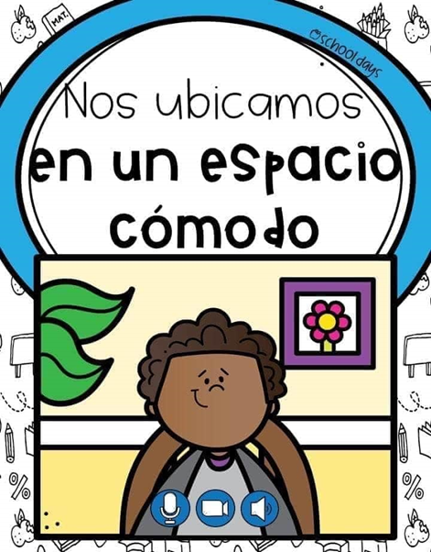

Slide 4
Importante:
Cuando esté la animación de un lápiz, significa que debes escribir en tu cuaderno
Cuando esté esta animación de una cámara fotográfica, significa que debes mandar reporte sólo de esa actividad (una foto de la actividad)
Cuando esté esta animación de un libro, significa que debes trabajar en tu libro de estudio.
Cuando esté esta animación de un signo de pregunta, significa que debes pensar y analizar, sin escribir en tu cuaderno. Responder de forma oral.

Slide 5
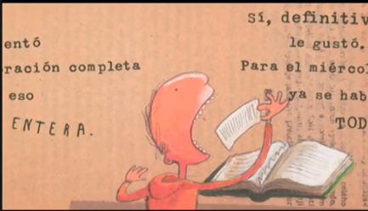
Motivación
ANTES DE COMENZAR TE INVITO A DISFRUTAR DE UN ENTRETENIDO CUENTO
« EL COME LIBRO»
https://www.youtube.com/watch?v=f7ZFCSCtfuk

Slide 6
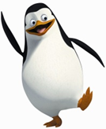
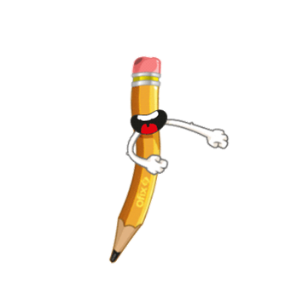
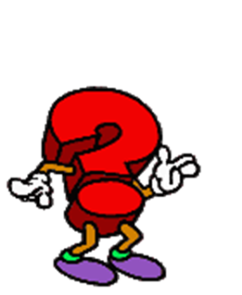
¿Qué sabes?
1.- Para comenzar responde las siguientes preguntas en tu cuaderno.
PIENSA Y RECUERDA
1.- ¿Has leído poemas que traten sobre la naturaleza?
2.-¿Cómo se expresa la naturaleza a través de la poesía?

Slide 7
Que vas a necesitar para esta clase:
Cuaderno de lenguaje
Libro del estudiante
Si tienes en casa, siempre ten a mano un diccionario.
Lápices

Slide 8
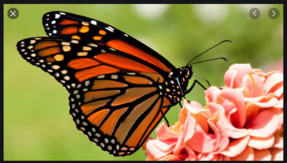
PROFUNDIZAMOS NUESTROS CONOCIMIENTOS
Poesía y la naturaleza
Las personas usamos el lenguaje con diferentes propósitos. Uno de esos objetivos es comunicar conocimientos, emociones y sentimientos. Para hacerlo, creamos diferentes tipos de textos, y uno de ellos es la poesía.
La poesía toma las mismas palabras que utilizamos habitualmente y con ellas construye imágenes que nos hacen ver las cosas de una manera diferente, más intensa y profunda.
La naturaleza siempre ha estado presente en la poesía, especialmente en la actualidad, en que se ha revalorizado el cuidado de la Tierra y de todos los seres que la habitan. En esta sección te presentamos una selección de poemas cuyo tema es, precisamente, la naturaleza.

Slide 9
OBJETIVO DE LA CLASE

Slide 10
ACTIVIDAD: 1. Realiza la lectura del poema “Rima de otoño” de Melania Guerra en la página 133 de tu libro. Lee de forma fluida, respetando las pausas entre verso y verso, la puntuación y la buena pronunciación de cada palabra.
RECUERDA

Slide 11
2. Responde las siguientes preguntas en tu cuaderno:
a) ¿Por qué el hablante dice que el otoño “es un niño muy inquieto”? ¿Qué hace
para ser descrito así?
b) ¿Qué significa que “despeina sin piedad/los cabellos del Acacio/y las flores del
rosal”?
c) ¿A qué se refiere el hablante cuando señala que el otoño viste una túnica amarilla?
d) ¿Por qué el otoño no ama a las golondrinas? ¿cómo se puede interpretar esta
imagen?
e) ¿Qué figura literaria predomina en el poema? ¿Por qué?
f) ¿Cuál es la emoción que se presenta en el poema?

Slide 12
3. Realiza la lectura del poema “Viene rodando una ola” de Aramís Quintero en la
página 133 de tu libro.
4. Responde las siguientes preguntas:
a) ¿En qué lugar se encuentra el hablante?
b) ¿Qué significa que la ola “se envuelve en una estola/ de espuma y sal”?
c) ¿Qué es lo que la ola deja al hablante?
d) ¿Qué sonidos destacan en el poema? ¿Qué significan?
e) ¿Cuál es la emoción que predomina en el poema?
No olvides
5. Responde la pregunta de la sección “Durante la lectura” (página 133).

Slide 13
Antes de leer Conozcamos palabras nuevas VOCABULARIO
Acacio : | árbol de madera dura y ramas largas y flexibles.
estola: | banda larga de piel que se utiliza alrededor del cuello y los hombros
vitral: | vidriera de colores.
astral: | perteneciente o relativo a los astros.
túnica: | vestidura amplia y larga.

Slide 14
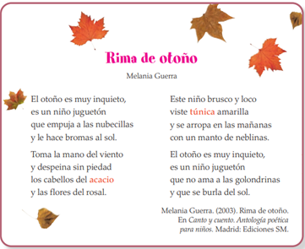
NOS PONEMOS A PRUEBA¡
Lee el poema central de la clase y responde las preguntas, anotando la alternativa en tu cuaderno.

Slide 15
¿Por qué el otoño es descrito como un niño? A) Porque es bastante jovial. B) Porque es muy travieso. C) Porque es muy rebelde. D) Porque es muy cambiante.
¿Quién ayuda al otoño en sus juegos? A) El sol. B) El viento. C) La niebla. D) Las nubes.
¿Qué significa que “se arropa en las mañanas/con un manto de neblinas”? A) Que en las mañanas está nublado. B) Que en la mañana hace algo de frío. C) Que en las mañanas usa más ropa. D) Que en las mañanas no se ve mucho

Slide 16
TICKET DE SALIDA
LENGUAJE
SEMANA 23
QUINTO AÑO
Nombre: _______________________________________
1) ¿Qué tienen en común los dos poemas? Redacta una respuesta completa de al menos 4 líneas, fijándote en el tema.
2) ¿Qué elementos tiene similares los poemas leídos hoy , con el poema Canto de las nubes leído en las clases anteriores.
3)¿ Por qué crees tú, que la naturaleza ha sido inspiración para muchos poetas y poetizas? Fundamenta tu respuesta.
Enviar fotografía de este ticket de salida al:
Correo:ximena.gallardo@colegio-jeanpiaget.cl
Celular: 964357767

